Slide 1

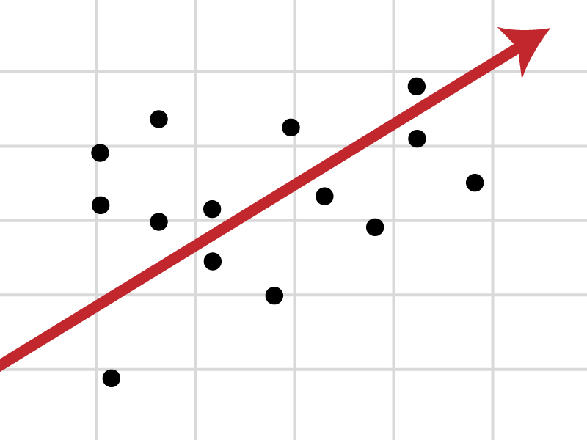
Statistics of INHA University
회귀분석 실습
Chapter 3. SAS 데이터 다루기
변수 선택
관측치 선택
누적 변수 초기화
DATA SET OPTION
연습예제

Slide 2
1. 변수 선택
KEEP & DROP 문
때로는 데이터 셋에서 유지하고 싶지 않은 필드(field)를 읽고 처리할 필요가 있다. 이러한 경우에 변수를 제거하거나 유지하기를 원한다면 KEEP과 DROP 문을 사용할 수 있다.
기본적인 KEEP과 DROP 문장의 일반 형식 :
KEEP variable(s);
DROP variable(s);
KEEP 문 : buffer에서 지정된 변수의 내용만을 데이터 셋에 저장한다.
DROP 문 : buffer에서 지정된 변수를 제외한 나머지 변수의 내용만을 데이터 셋에 저장한다. (지정된 변수는 데이터 셋에서 빠지게 된다.)
여기서 variable(s)는 제거하거나 유지할 변수들을 식별한다.
KEEP과 DROP 문은 buffer의 내용에 영향을 미치지 않는다.

Slide 3


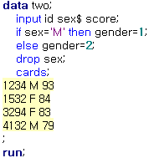
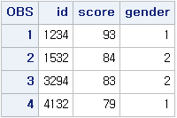
1. 변수 선택
KEEP & DROP 문 예제
EX)
EX)

Slide 4
2. 관측치 선택
DELETE 문
DELETE 문을 사용하면 SAS는 buffe의 내용을 데이터 셋에 저장하지 않는다. 불필요한 관측치를 삭제하기 위해서는 IF – THEN 문과 혼용하여 사용한다.
기본적인 DELETE 문장의 일반 형식 :
DELETE;
조건적으로 DELETE 문장을 수행하기 위하여, 다음과 같은 일반적 형식의 문장을 사용할 수 있다.
IF expression THEN DELETE;
IF 수식이 사실인 경우 DELETE 문장이 수행된다. 그리고 DATA 단계의 처음으로 돌아간다(그 관측치는 삭제된다).
IF 수식이 거짓이면 DELETE 문장은 수행되지 않는다. 그리고 DATA 단계에 있는 다음 문장에 대한 처리가 계속된다.

Slide 5

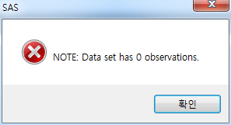
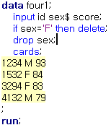
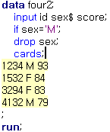
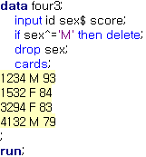

2. 관측치 선택
DELETE 문 예제
EX)
EX)

Slide 6
2. 관측치 선택
OUTPUT 문
문장을 수행하는 중간에 buffer의 내용을 저장하고 싶으면 OUTPUT 문을 사용하면 된다. 조건에 해당하는 관측치만 저장하기 위해서 IF – THEN 문과 혼용하여 사용하기도 한다.
기본적인 OUTPUT 문장의 일반 형식 :
OUTPUT;
조건적으로 OUTPUT 문장을 수행하기 위하여, 다음과 같은 일반적 형식의 문장을 사용할 수 있다.
IF expression THEN OUTPUT SAS-data-set-1;
ELSE OUTPUT SAS-data-set-2;
IF 문이 사실인 경우 SAS-data-set-1에 관측치가 저장된다.
IF 문이 거짓인 경우 SAS-data-set-2에 관측치가 저장된다.
ELSE 문은 경우에 따라 사용하지 않아도 된다.

Slide 7
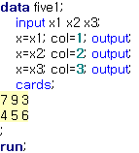
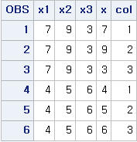
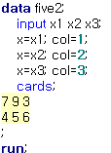

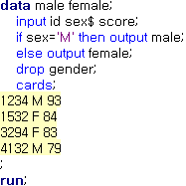


2. 관측치 선택
OUTPUT 문 예제
EX)
MALE
EX)
FEMALE

Slide 8
2. 관측치 선택
BY 문
BY 문은 관측치들을 범주화하는 데 사용될 변수들을 지정한다.
기본적인 BY 문장의 일반 형식 :
BY variable(s);
여기서 variable(s)는 그룹처리를 위한 범주형 변수이다.
BY 문은 분석에 사용될 데이터가 이미 정렬되어 있거나 BY 변수의 순서에 인덱스되어 있어야 한다. 만약 데이터 셋의 관측치들이 정렬되어 있지 않다면, PROCEDURE STEP 또는 DATA STEP을 수행하기 전에 SORT 프로시저를 이용하여 분석할 데이터를 정렬해야 한다.

Slide 9
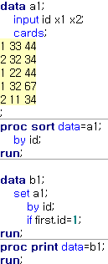

2. 관측치 선택
BY 문 예제
EX)
id | x1 | x2 | first.id | last.id
1 | 33 | 44 | 1 | 0
1 | 22 | 34 | 0 | 0
1 | 32 | 44 | 0 | 1
2 | 32 | 67 | 1 | 0
2 | 11 | 34 | 0 | 1
first.id는 id변수에서 각각의 값들의 첫번째 관측치를 의미한다.

Slide 10
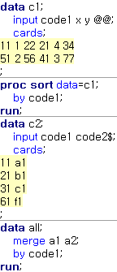
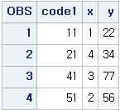
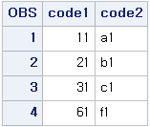
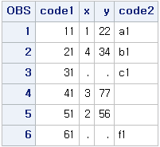
2. 관측치 선택
BY 문 예제
EX)
@@는 input문에서 연속적으로 자료를 읽을 때 사용한다.
c1
c2
all

Slide 11
3. 누적 변수 초기화
RETAIN 문
처음 문장을 수행하기 전에 특정 변수의 buffer 내용을 결측값으로 만들지 않으려면 RETAIN 문을 사용하면 된다. RETAIN 문장은 유지된 변수에 초기값을 할당한다. 그리고 변수가 DATA 단계가 수행될 때무다 초기화되는 것을 방지한다.
기본적인 RETAIN 문장의 일반 형식 :
RETAIN variable (initial-value);
variable은 값을 유지하기 원하는 변수이다.
initial-value는 이전의 변수에 대한 초기값을 지정한다.
만약 초기값을 지정하지 않으면, DATA 단계의 첫 번째 실행 이전에 유지된 변수를 결측으로 초기화한다.
SET, MERGE, UPDATE 문장으로 읽혀진 변수에는 영향을 주지 않는다.

Slide 12
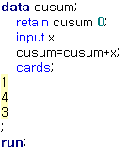
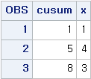
3. 누적 변수 초기화
RETAIN 문 예제
EX)
1.
2.
3.
(데이터 셋에 저장)
x | cusum
. | 0
x | cusum
1 | 0
x | cusum
1 | 1
4.
5.
6.
(데이터 셋에 저장)
x | cusum
. | 1
x | cusum
4 | 1
x | cusum
4 | 5
7.
8.
9.
(데이터 셋에 저장)
10.
x | cusum
. | 5
x | cusum
3 | 5
x | cusum
3 | 8
x | cusum
. | 8

Slide 13
4. DATA SET OPTION
DATA SET OPTION
data set option은 데이터 셋의 원래 내용은 그대로 놓아두고 데이터 셋에 대하여 data set option에 따라 임시 데이터 셋을 만들어 그 부분 데이터 셋을 procedure step이나 data step에서 이용하게 된다. 따라서 data set option은 원래 데이터 셋에는 영향을 주지 않는다.
기본적인 data set option의 종류 :
drop=variable-names
keep=variable-names
where=(where-expression)
rename=(old-var-name=new-var-name)
firstobs=observation-number
obs=observation-number

Slide 14
4. DATA SET OPTION
DROP=variable(s) & KEEP=variable(s)
DROP= 과 KEEP=은 DATA STEP에서 DROP & KEEP의 용법과 같다. 즉, DROP=을 사용하면 DROP= 다음에 지정된 변수를 제외한 나머지 변수를 가지고 임시 데이터 셋을 만들고 KEEP=을 사용하면 KEEP= 다음에 지정된 변수만을 가지고 임시 데이터 셋을 만든다.
DROP 과 KEEP 데이터 셋 옵션의 일반 형식 :
data-set(DROP=variable(s));
data-set(KEEP=variable(s));
괄호 안에 있는 DROP= 혹은 KEEP= 옵션은 제거하거나 유지할 변수들을 포함하는 데이터 셋의 이름 다음에 위치한다.
variable(s)는 삭제하거나 유지할 변수들을 식별한다.

Slide 15
4. DATA SET OPTION
WHERE=(where-expression)
WHERE= 다음의 괄호 안에 있는 조건문이 참인 관측값을 골라 임시 데이터 셋을 만들게 한다. PROCEDURE STEP에서의 WHERE 문과 같은 용법으로 쓰인다. DATA STEP의 IF 문과 유사하다.
WHERE 데이터 셋 옵션의 일반 형식 :
data-set(WHERE=(where-expression));
여기서 where-expression은 관측치의 선택을 위한 조건을 지정한다.

Slide 16
4. DATA SET OPTION
RENAME=(old-var-name=new-var-name)
RENAME= 을 사용하게 되면 원래 데이터 셋에서 변수의 이름을 바꿔서 임시 데이터 셋을 만들어 사용한다.
RENAME 데이터 셋 옵션의 일반 형식 :
data-set(RENAME=(old-var-name=new-var-name));
소괄호 안에 있는 RENAME= 옵션은 이름을 바꿔줄 필요가 있는 변수를 하나 이상 포함하고 있는 각 데이터 셋 이름 다음에 온다.
old-var-name은 이름이 바뀔 기존의 변수명이다.
new-var-name은 새롭게 바뀐 변수명이다.

Slide 17
4. DATA SET OPTION
FIRSTOBS=obs-number & OBS=obs-number
FIRSTOBS= 은 이용할 관측값의 시작번호이고 OBS=은 이용할 관측값의 마지막 번호이다.
FIRSTOBS와 OBS 데이터 셋 옵션의 일반 형식 :
data-set(FIRSTOBS=obs-number OBS=obs-number);
FIRSTOBS=에서의 obs-number은 관측값의 시작 번호이다.
OBS=에서의 obs-number은 관측값의 마지막 번호이다.

Slide 18


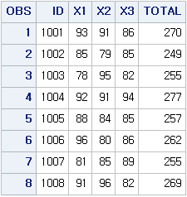
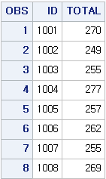
4. DATA SET OPTION
KEEP & DROP 예제
DROP
KEEP
KEEP OPTION 비교

Slide 19
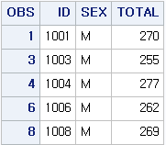


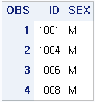


4. DATA SET OPTION
WHERE 예제
WHERE
잘못된 경우
IF와 WHERE 비교

Slide 20

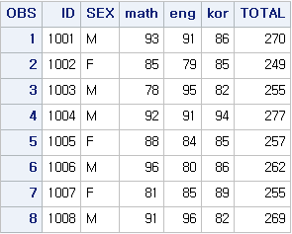
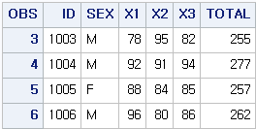
4. DATA SET OPTION
RENAME & FIRSTOBS & OBS 예제
RENAME
FIRSTOBS & OBS

Slide 21
5. 연습예제
sashelp.class 데이터에서 관측치가 5부터 15인 데이터를 추출한 후 ‘성별’에 따라 각각 male, female 데이터 셋에 저장하여라. 이 때, 변수는 ‘이름’과 ‘성별’만 추출하여라. (변수명 : name sex age height weight)
demog.xlsx 과 visit.txt 파일을 id에 따라서 MERGE하여 info 데이터 셋을 생성하여라. 이 때, demog의 date는 BirthDate, visit의 date는 VisitDate 로 변경 후 MERGE하여라.
sashelp.nvst1 부터 sashelp.nvst5 까지 총 5개의 데이터 셋을 date가 '01JAN2000'd인 경우만 뽑아서 nvst 데이터 셋에 저장하여라. 또한, total 변수를 생성하여 관측치의 누적 합계를 계산하여라. 이 때, 변수 date는 제거하여라.

